Slide 1



AP시스템 ERP 구축
Functional Design : HRM [EMP] 채용관리
21.Jun, 2013
ERP 구축 TFT

Slide 2
Functional Design > Summary & Workflow
Process ID | EMP_PI_001 | Proc. Name | 채용공고 확인 및 응시 | PGM Type | Grid & Free Form | Writer | 이정훈
Function ID | EMP_FNC_PI_001 | Func. Name | FNC_PI_LIST | PGM ID | EMP_1000 | Checker
Description | 채용공고 확인 및 응시
Work Flow | Request & Remark | 구분 | 내용
1. 응시 Site URL 접속 2. 채용공고 조회 - 채용공고 조회 - 지원자 등록 - 응시내용 신청 및 수정 선택 3. 지원자 등록 - 신규 지원자의 경우 약관 동의 - 성명, 주민번호, E-Mail 주소, 비밀번호 입력 후 신청 4. 응시자 로그인 - 성명, 주민번호, 비밀번호로 로그인 | 1. Site URL - http://recruit.apsystem.co.kr/recruit_view.aspx 2. 응시자 구분 정보 - 응시자는 지원자 등록 후 입사지원서 작성 가능 3. 채용공고별처리 - 채용공고별로 조회 후 신청하므로 채용공고번호가 Master kery가 됨. 4. 응시자 로그인 - 기존 응시자의 경우: 수정모드 - 신규 응시자의 경우: 신규모드 5. 응시자 입사지원서 작성 - 응시자는 탭별 화면에서 저장한 후 최종 자기소개서 하단의 제출하기 전까지는 입사지원서의 수정이 가능 - 제출한 후에는 조회만 가능 | Input Data | 채용공고번호 응시자명 주민번호 비밀번호
 |  | Master Data | 채용공고번호
 |  | Output Data | 공고별 응시번호 인적사항, 학력사항, 병역사항, 경력사항, 가족사항 , 건강정보, 외국어능력, 수상경력, 자격 및 면허, 특정능력, 해외여행기록, 지원동기

Slide 3
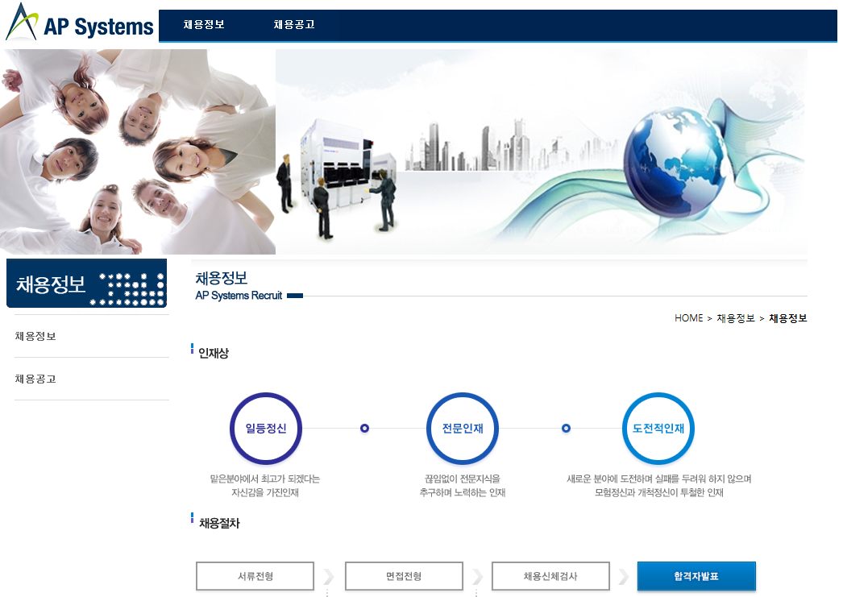
Functional Design > Window Layout
Program ID | HR_EMP_121 | PGM Name | 채용정보 Main | Menu ID | HR_EMP_121 | Win. Type | HTML
Summary | 채용공고 내용 참조 조회 및 입사지원하기 | Description
 |  | 1. Menu Item [채용정보] : 초기 화면 [채용공고] : 채용공고 리스트로 이동 2. Search Conditions 없음. 3. Data Areas [ 채용정보 ] 회사의 채용관련 정보를 게시 4. Special Remarks - 채용정보 부분에 대한 구성 및 디자인은 인사팀에서 HTML로 작성(혹은 제작 의뢰)한 파일을 적용한다

Slide 4
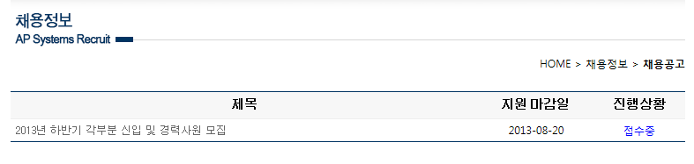
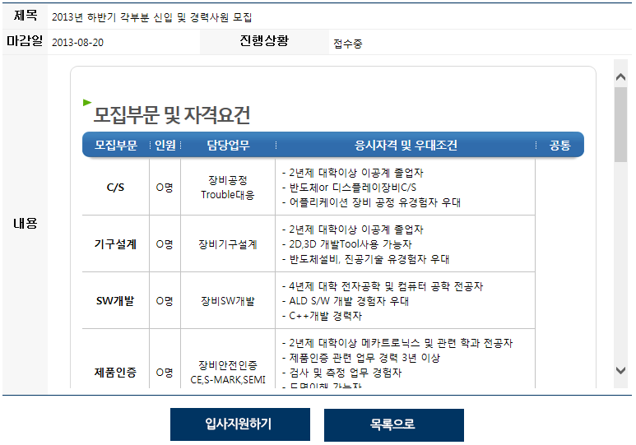
Functional Design > Window Layout
Program ID | HR_EMP_121 | PGM Name | 채용공고 조회 | Menu ID | HR_EMP_121 | Win. Type | HTML
Summary | 채용공고 내용 참조 조회 및 입사지원하기 | Description
 |  | 1. Command Buttons [입사지원하기] : 해당 채용공고로 입사지원 [목록으로] : 채용공고 리스트로 이동 [지원자등록] : 신규 지원자 등록 [입사지원서작성/수정] : 기존 입사지원서 수정 [입사지원서 삭제] : 기존 입사지원서 삭제 [비밀번호찾기] : 지원자 로그인 비밀번호찾기 2. Search Conditions 없음. 3. Data Areas [ Sub Form : ] frmData_채용공고내용 4. Special Remarks - 신규응시자의 경우는 지원자를 등록해야함.

Slide 5
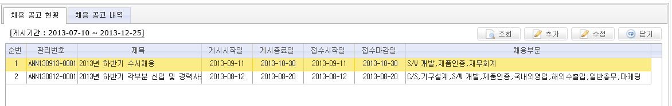
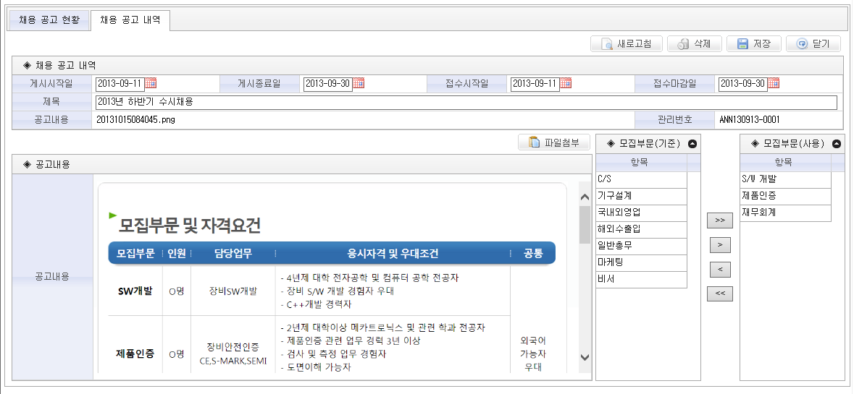
Functional Design > Window Layout
Program ID | EMP_000 | PGM Name | 채용공고등록 | Menu ID | HRM_8100 | Win. Type | Normal
Summary | 채용공고 등록 | Description
 |  | 1. Command Buttons [조회]: 등록된 채용공고내역을 조회 [추가]: 채용공고 신규 등록 [수정]: 등록된 채용공고내역 수정 [새로고침]: 다시조회 [삭제]: 채용공고 삭제 [저장]: 채용공고 저장 [닫기]: 수정된 내용을 취소하고 화면을 닫음 2. Search Conditions -게시기간 3. Data Areas [채용 공고 내역] => 공고 마스터 [공고내용] => 모집부문 및 게시용 첨부파일 4. Special Remarks

Slide 6
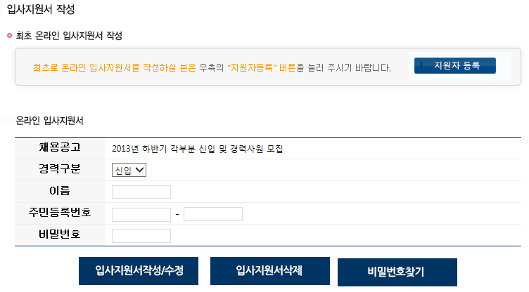
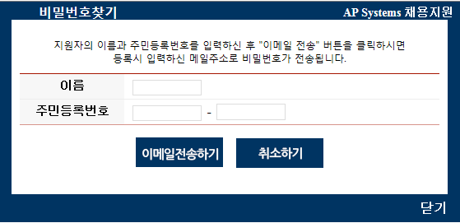
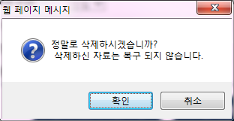
Functional Design > Window Layout
Program ID | EMP_001 | PGM Name | 응시자 등록 및 삭제 | Menu ID | Main | Win. Type | Grid & frm
Summary | 채용공고별 응시자를 등록하고 삭제하거나, 비밀번호를 찾을 수 있다 | Description
 |  | 1. Command Buttons [입사지원하기] : 해당 채용공고로 입사지원 [목록으로] : 채용공고 리스트로 이동 [지원자등록] : 신규 지원자 등록 [입사지원서작성/수정] : 기존 입사지원서 수정 [입사지원서 삭제] : 기존 입사지원서 삭제 [비밀번호찾기] : 지원자 로그인 비밀번호찾기 2. Search Conditions 없음. 3. Data Areas [ Sub Form : ] frmData_채용공고내용 4. Special Remarks - 신규응시자의 경우는 지원자를 등록해야함.

Slide 7
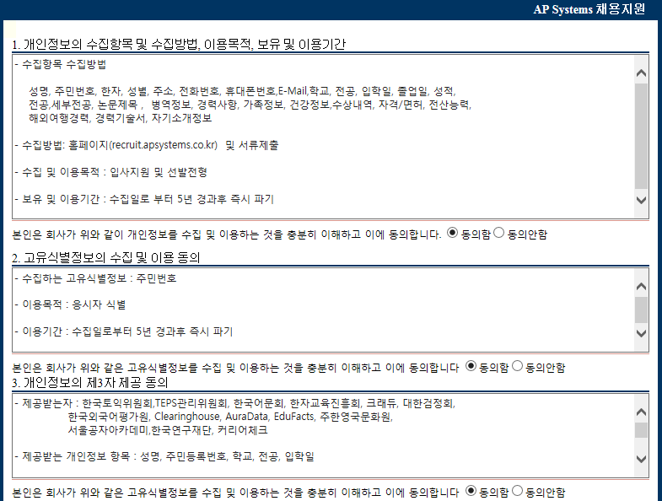
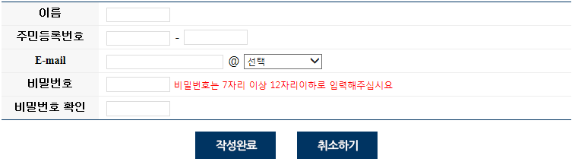
Functional Design > Window Layout
Program ID | EMP_001 | PGM Name | 개인정보 수집 동의 | Menu ID | Main | Win. Type | Grid & frm
Summary | 개인 정보관리 규정에 대한 동의 및 지원자 신규 등록 | Description
 |  | 1. Command Buttons [동의] : 채용정보동의안 동의 [동의안함] : 채용정보동의안 동의 안함 일 경우 응시진행이 되지 않음. [작성완료] : 등록 2. Search Conditions 없음. 3. Data Areas [ 개인정보동의서 ] [ 지원자 등록 정보 ] 4. Special Remarks - 만약 비밀번호를 분실시 등록한 E-Mail을 이용해서 비밀번호 발급

Slide 8
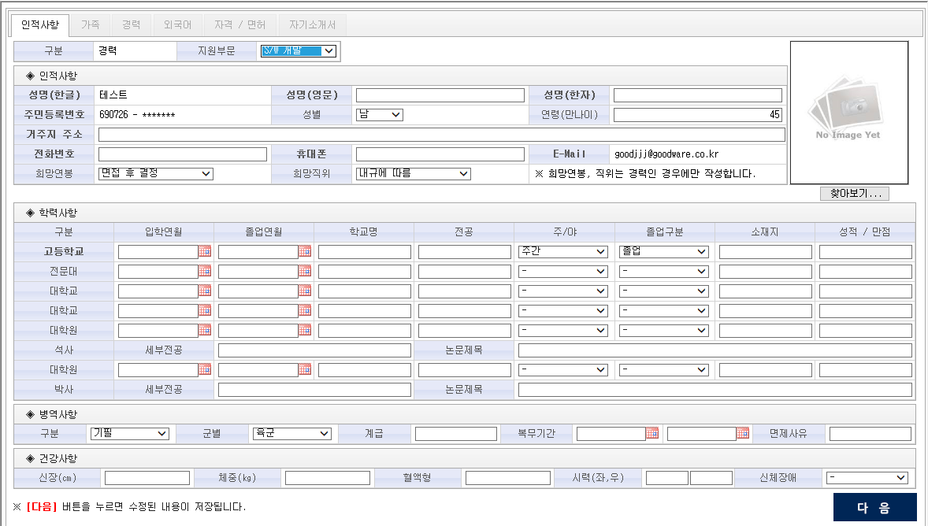
Functional Design > Window Layout
Program ID | EMP_002 | PGM Name | 입사지원서 작성-1 | Menu ID | EMP_1000 | Win. Type | Normal
Summary | 인적사항, 학력사항, 병역사항, 경력사항, 가족사항 등록 | Description
 |  | 1. Command Buttons [이미지등록] : 팝업창이 뜨면서 파일업로드 (1M이하) [추가] : 경력사항 추가 [삭제] : 선택된 행 삭제 2. Search Conditions 없음 3. Data Areas [Form : frmData_인적사항 ] =>기본 인적사항 입력 [Form: frmImage_사진] =>photo file upload [Form : frmData_학력사항 ] =>학력사항 입력 [Form : frmData_병역사항 ] =>병역사항 입력 [Grid : grdData_경력사항 ] =>경력사항 입력 [Form : frmData_가족사항 ] =>가족사항 입력 4. Special Remarks 해당 채용공고의 내용이 뿌려짐. 제약조건 탭으로 이루어진 화면은 상단의 저장버튼을 눌러야만 해당 탭의 내용이 저장.

Slide 9
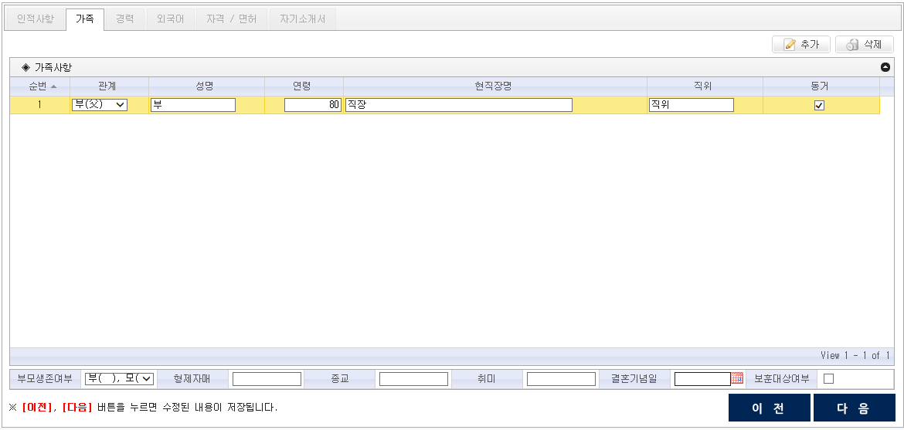
Functional Design > Window Layout
Program ID | EMP_002 | PGM Name | 입사지원서 작성-2 | Menu ID | EMP_1000 | Win. Type | Normal
Summary | 인적사항, 학력사항, 병역사항, 경력사항, 가족사항 등록 | Description
 |  | 1. Command Buttons [이미지등록] : 팝업창이 뜨면서 파일업로드 (1M이하) [추가] : 경력사항 추가 [삭제] : 선택된 행 삭제 2. Search Conditions 없음 3. Data Areas [Form : frmData_인적사항 ] =>기본 인적사항 입력 [Form: frmImage_사진] =>photo file upload [Form : frmData_학력사항 ] =>학력사항 입력 [Form : frmData_병역사항 ] =>병역사항 입력 [Grid : grdData_경력사항 ] =>경력사항 입력 [Form : frmData_가족사항 ] =>가족사항 입력 4. Special Remarks 해당 채용공고의 내용이 뿌려짐. 제약조건 탭으로 이루어진 화면은 상단의 저장버튼을 눌러야만 해당 탭의 내용이 저장.

Slide 10
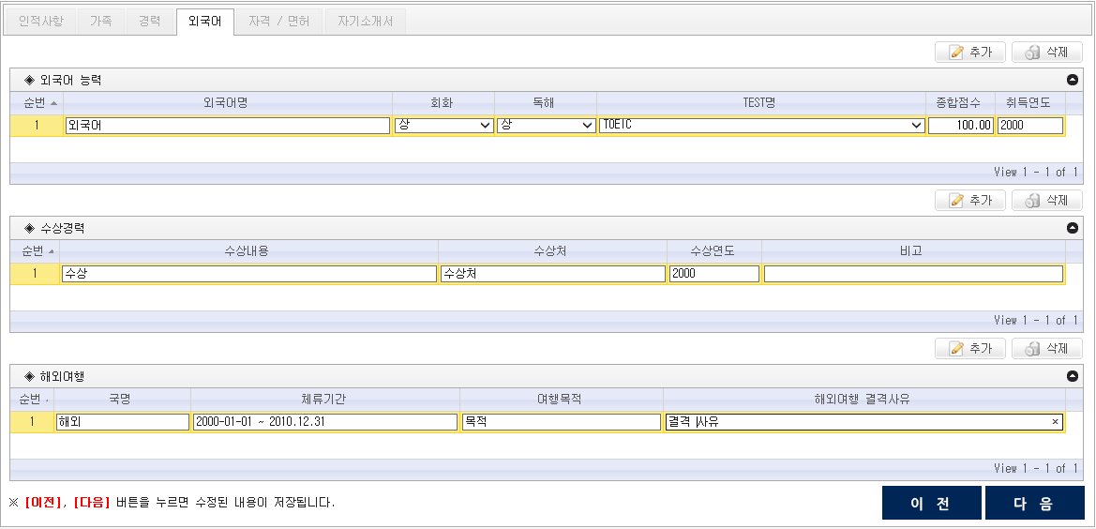
Functional Design > Window Layout
Program ID | EMP_003 | PGM Name | 입사지원서 작성-3 | Menu ID | EMP_1000 | Win. Type | Normal
Summary | 건강정보, 외국어능력, 수상경력, 자격 및 면허, 특정능력, 해외여행기록, 지원동기 입력 | Description
 |  | 1. Command Buttons [추가] : 해당 grid 내용 추가 [삭제] : 선택된 row 삭제 [저장] : 현재 화면 내용 저장 [Previous]: 이전 [Next] : 다음 2. Search Conditions 없음 3. Data Areas [Form : frmData_건강 ] => 건강정보 및 언어능력 [Grid : grdData_수상내역 ] => 수상내역 저장 [Grid : grdData_자격내역 ] => 자격 내역 저장 [Form : frmData_특정능력 ] => 특정능력 저장 [Grid : grdData_해외여행내역 ] => 해외여행 내역 저장 [Form : frmData_동기내역 ] => 채용동기내역 저장 4. Special Remarks

Slide 11
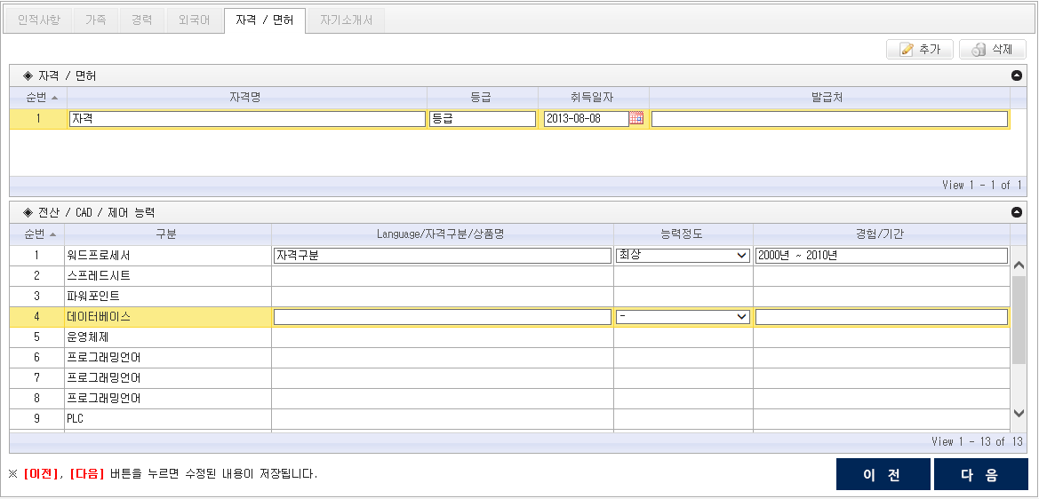
Functional Design > Window Layout
Program ID | EMP_003 | PGM Name | 입사지원서 작성-4 | Menu ID | EMP_1000 | Win. Type | Normal
Summary | 건강정보, 외국어능력, 수상경력, 자격 및 면허, 특정능력, 해외여행기록, 지원동기 입력 | Description
 |  | 1. Command Buttons [추가] : 해당 grid 내용 추가 [삭제] : 선택된 row 삭제 [저장] : 현재 화면 내용 저장 [Previous]: 이전 [Next] : 다음 2. Search Conditions 없음 3. Data Areas [Form : frmData_건강 ] => 건강정보 및 언어능력 [Grid : grdData_수상내역 ] => 수상내역 저장 [Grid : grdData_자격내역 ] => 자격 내역 저장 [Form : frmData_특정능력 ] => 특정능력 저장 [Grid : grdData_해외여행내역 ] => 해외여행 내역 저장 [Form : frmData_동기내역 ] => 채용동기내역 저장 4. Special Remarks

Slide 12
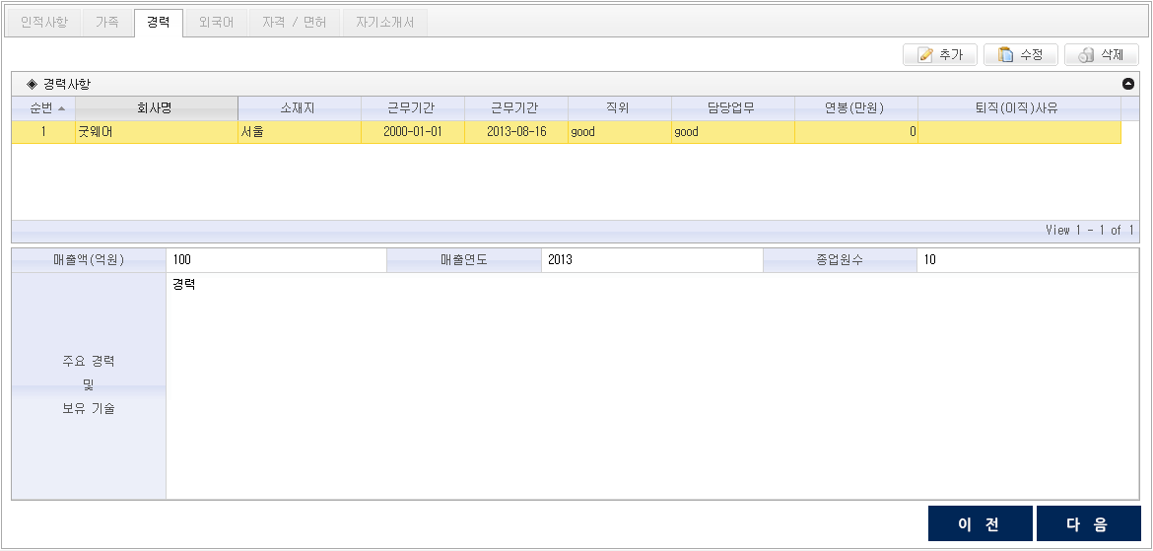
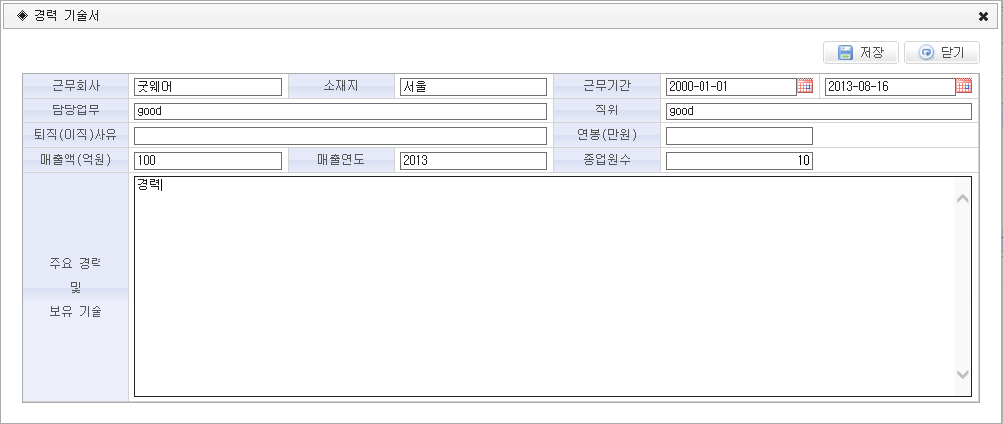
Functional Design > Window Layout
Program ID | EMP_004 | PGM Name | 경력기술서 작성 | Menu ID | EMP_1000 | Win. Type | Normal
Summary | 업무 경력 입력 | Description
 |  | 1. Command Buttons [추가] : 하단의 Grid 추가 및 경력 보유기술란이 변경된다. [저장] : 현재 화면사항 저장 [삭제] : 선택된 경력삭제 2. Search Conditions 없음 3. Data Areas [Grid : grdData_경력기술 ] => 이전 근무 회사정보 저장 [Form : frmData_보유기술 ] => 경력 및 보유기술 저장 4. Special Remarks

Slide 13
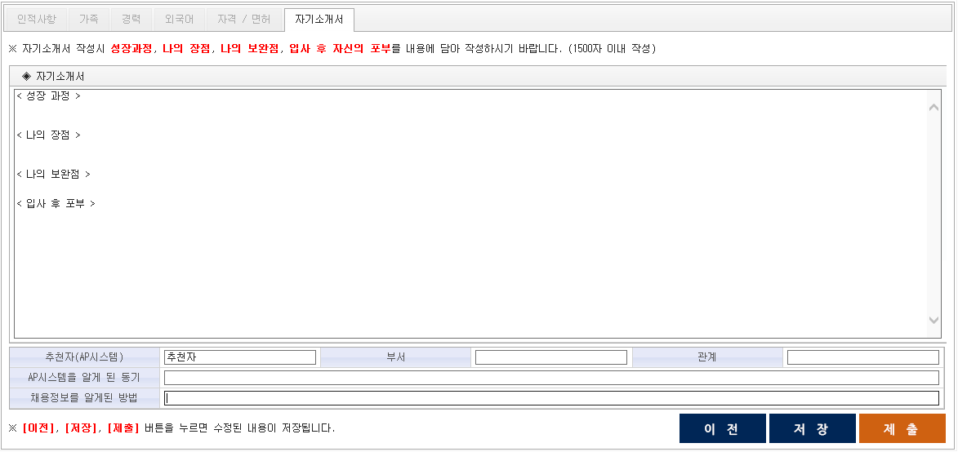
Functional Design > Window Layout
Program ID | EMP_004 | PGM Name | 자기 소개서 작성 | Menu ID | EMP_1000 | Win. Type | Normal
Summary | 자기소개 입력 | Description
 |  | 1. Command Buttons [저장]: 현재 화면내용 저장 [제출하기]: 제출하기를 하면 수정할 수 없음 2. Search Conditions 없음 3. Data Areas [Form : frmData_성장과정 ] => 성장과정을 저장 [Form : frmData_장점 ] => 장점을 저장 [Form : frmData_보완점 ] => 보완점을 저장 [Form : frmData_성장과정 ] => 보완점을 저장 4. Special Remarks 제출하기를 하면 최종 입사지원이 완료가 됩니다.

Slide 14
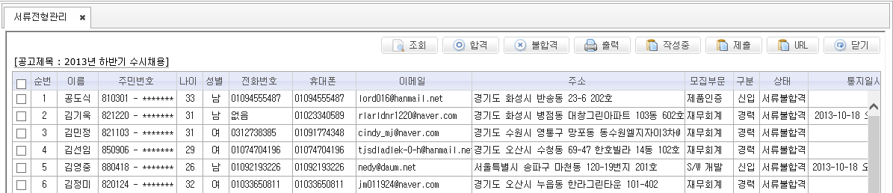
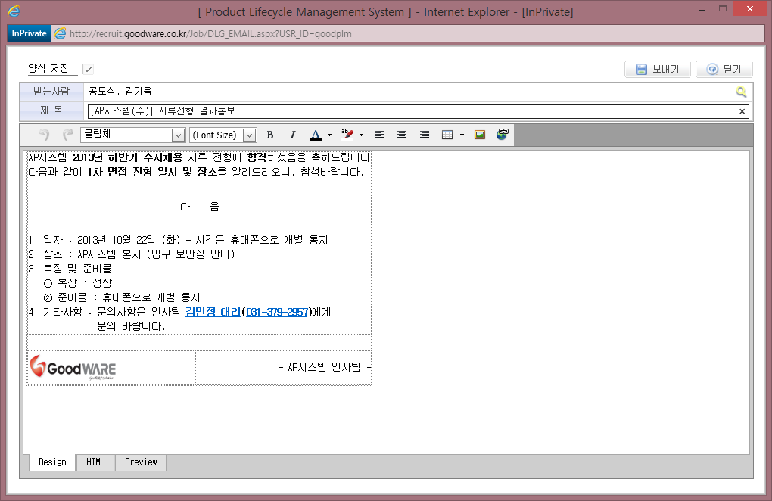
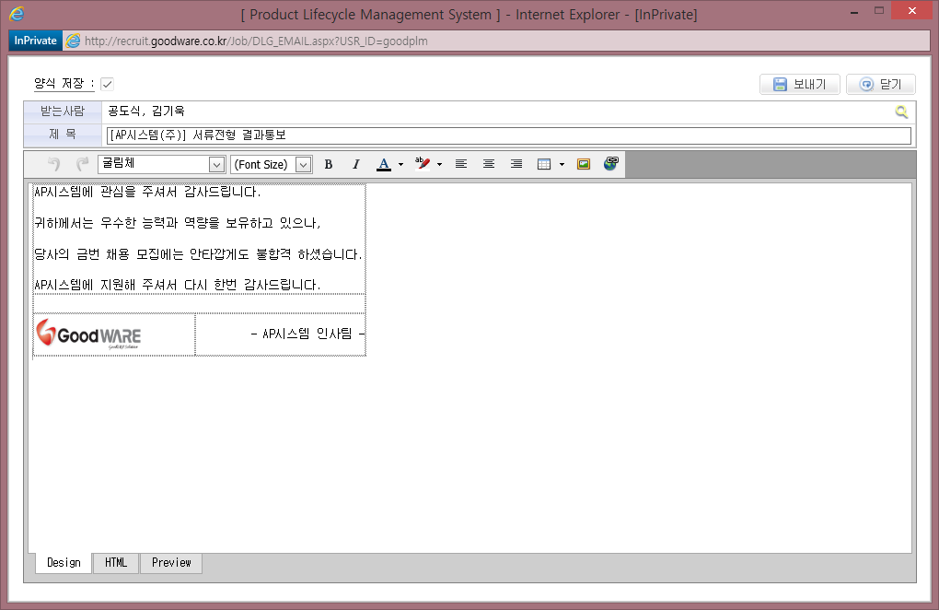
Functional Design > Window Layout
Program ID | EMP_006 | PGM Name | 서류전형관리 – 합격/불합격 처리 | Menu ID | EMP_1050 | Win. Type | Normal
Summary | 면접결과를 입력하고 채용확정 시 관련정보를 사원정보로 이관할 수 있다 | Description
 |  | 1. Command Buttons [조회]: 공고내역의 응시자 목록 조회 [합격]: 선택된 응시자의 서류 합격 처리 및 합격메일 발송 [불합격]: 선택된 응시자의 서류 불합격 처리 및 불합격메일 발송 [출력]: 선택된 응시자의 입사지원서 출력 [작성중]: 응시자의 서류상태를 “작성중“ 상태로 변경하여 응시자가 지원서를 수정할 수 있도록 함 [제출]: 응시자의 서류상태를 “제출＂상태로 변경하여 응시자가 지원서를 수정할 수 없도록 함 [URL]: 입사지원서 수정용 보안URL 생성 [닫기]: 화면 닫음 2. Search Conditions -공고제목, 모집부문, 경력구분, 상태, 이름 3. Data Areas 4. Special Remarks

Slide 15
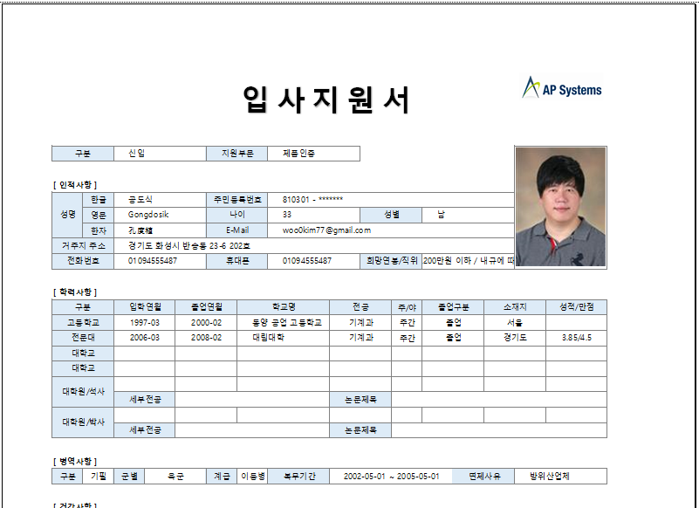
Functional Design > Window Layout
Program ID | EMP_006 | PGM Name | 서류전형관리 – 입사지원서 출력 | Menu ID | EMP_1050 | Win. Type | Normal
Summary | 면접결과를 입력하고 채용확정 시 관련정보를 사원정보로 이관할 수 있다 | Description
 |  | 1. Command Buttons [조회]: 공고내역의 응시자 목록 조회 [합격]: 선택된 응시자의 서류 합격 처리 및 합격메일 발송 [불합격]: 선택된 응시자의 서류 불합격 처리 및 불합격메일 발송 [출력]: 선택된 응시자의 입사지원서 출력 [작성중]: 응시자의 서류상태를 “작성중“ 상태로 변경하여 응시자가 지원서를 수정할 수 있도록 함 [제출]: 응시자의 서류상태를 “제출＂상태로 변경하여 응시자가 지원서를 수정할 수 없도록 함 [URL]: 입사지원서 수정용 보안URL 생성 [닫기]: 화면 닫음 2. Search Conditions -공고제목, 모집부문, 경력구분, 상태, 이름 3. Data Areas 4. Special Remarks

Slide 16
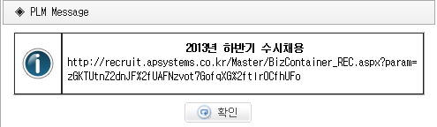
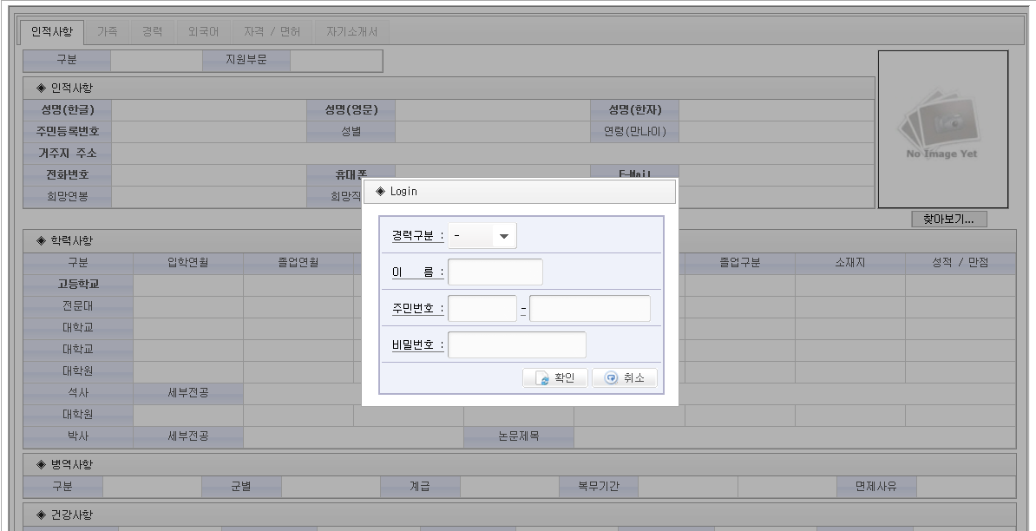
Functional Design > Window Layout
Program ID | EMP_006 | PGM Name | 서류전형관리 – 입사지원서 수정 | Menu ID | EMP_1050 | Win. Type | Normal
Summary | 면접결과를 입력하고 채용확정 시 관련정보를 사원정보로 이관할 수 있다 | Description
 |  | 1. Command Buttons [조회]: 공고내역의 응시자 목록 조회 [합격]: 선택된 응시자의 서류 합격 처리 및 합격메일 발송 [불합격]: 선택된 응시자의 서류 불합격 처리 및 불합격메일 발송 [출력]: 선택된 응시자의 입사지원서 출력 [작성중]: 응시자의 서류상태를 “작성중“ 상태로 변경하여 응시자가 지원서를 수정할 수 있도록 함 [제출]: 응시자의 서류상태를 “제출＂상태로 변경하여 응시자가 지원서를 수정할 수 없도록 함 [URL]: 입사지원서 수정용 보안URL 생성 [닫기]: 화면 닫음 2. Search Conditions -공고제목, 모집부문, 경력구분, 상태, 이름 3. Data Areas 4. Special Remarks 입사지원자 등록 정보로 로그인해야 수정할 수 있음
헤드헌터 또는 입사지원서 내용 수정용 보안 URL

Slide 17
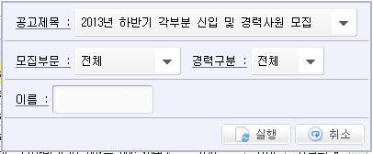
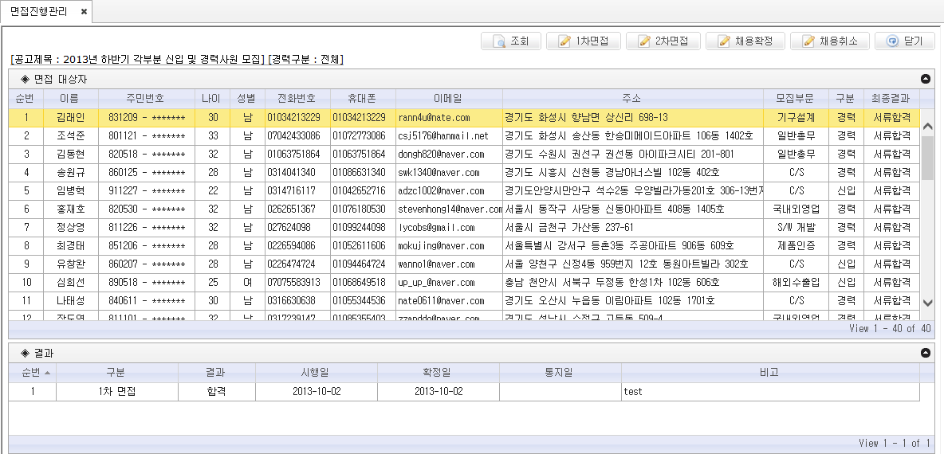
Functional Design > Window Layout
Program ID | EMP_005 | PGM Name | 면접진행관리 - 현황조회 | Menu ID | EMP_1050 | Win. Type | Normal
Summary | 면접결과를 입력하고 채용확정 시 관련정보를 사원정보로 이관할 수 있다 | Description
 |  | 1. Command Buttons [1차면접]: 1차 면접 결과 등록 창 열기 [2차면접]: 2차 면접 결과 등록 창 열기 [채용확정]: 채용확정 결과 등록 창 열기 [채용취소]: 채용취소 결과 등록 창 열기 2. Search Conditions 없음 3. Data Areas [면접대상자] => 면접 대상자 정보 표시 [결과] => 면접 결과 정보 표시 4. Special Remarks
단계별로 결과등록
화면 Open

Slide 18
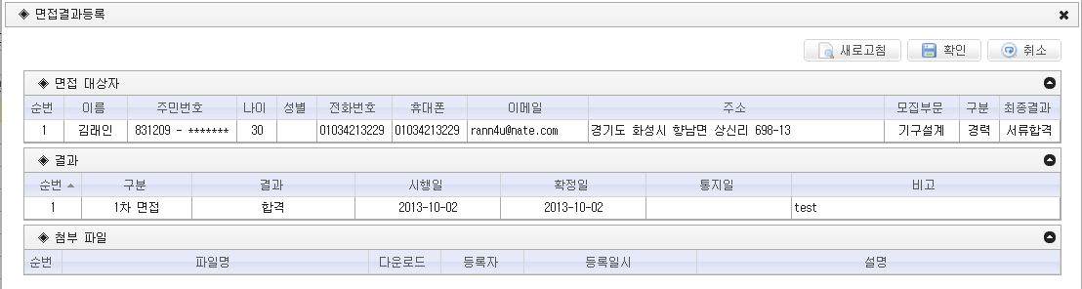
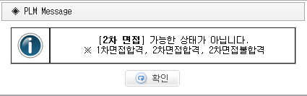
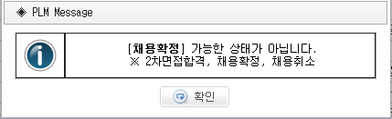
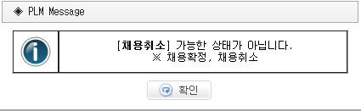
Functional Design > Window Layout
Program ID | EMP_006 | PGM Name | 면접진행관리 - 결과등록 | Menu ID | EMP_1050 | Win. Type | Normal
Summary | 면접결과를 입력하고 채용확정 시 관련정보를 사원정보로 이관할 수 있다 | Description
 |  | 1. Command Buttons [확인]: 입력한 결과 내역을 저장하고 화면닫음 [취소]: 입력정보를 저장하지않고 화면 닫음 2. Search Conditions - 3. Data Areas [면접대상자] => 면접 대상자 정보 표시 [결과] => 면접 결과 정보를 입력 [첨부파일] => 면접 및 채용과정에서 참고할 파일을 등록 4. Special Remarks 채용확정에 대하여 확인 처리 시에는 사원정보가 자동으로 생성됨
2차 면접 결과등록 조건
채용확정 결과등록 조건
중복응시자 파악 기능 필요
채용취소 결과등록 조건
이메일 발송여부
파악

